Slide 1
グシャの世界史探究授業 南アジアの古代文明①
インダス文明
南アジアの多様な文化はどんな環境から
生まれたのか？

Slide 2
ここ

Slide 3
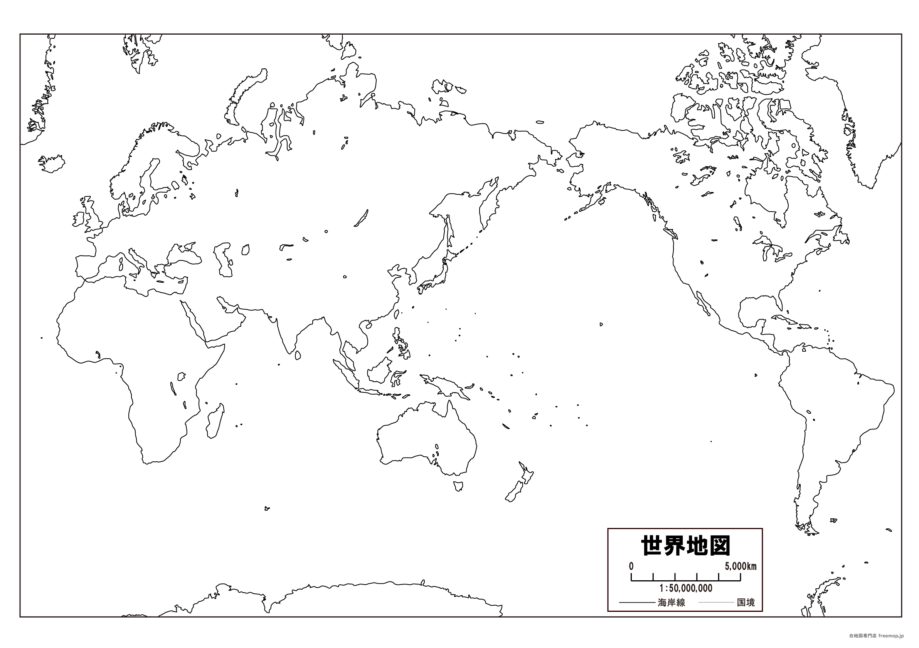
①インドの風土と人々
南アジア

Slide 4
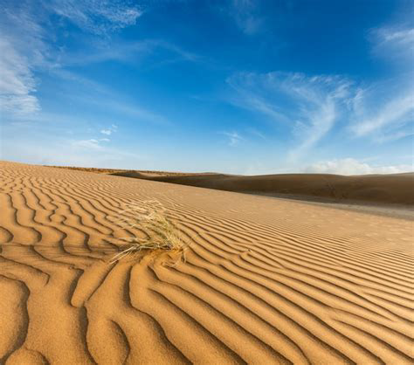
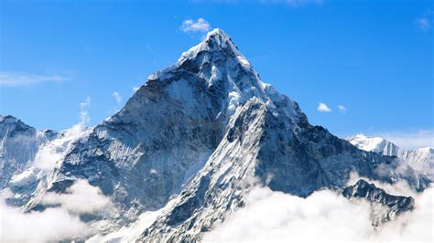
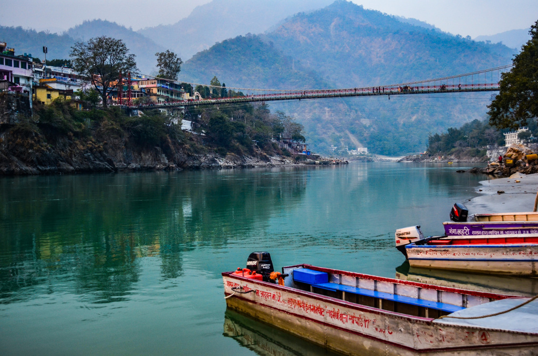
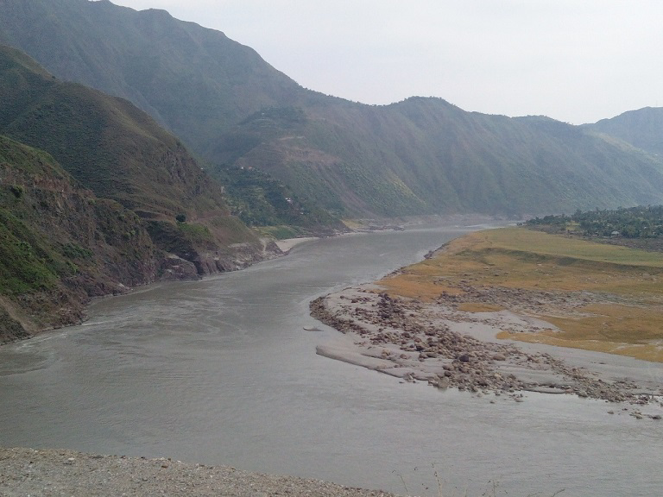
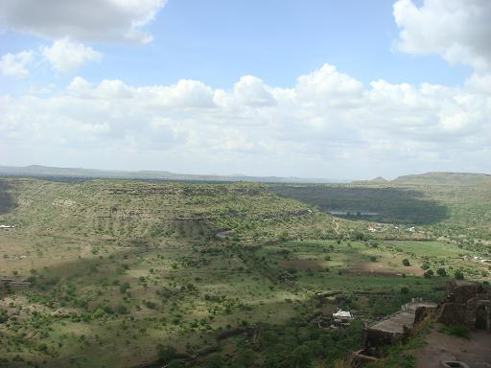
ヒマラヤ山脈
タール砂漠
インダス川
ガンジス川
デカン高原

Slide 5
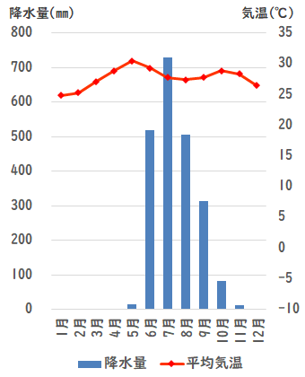
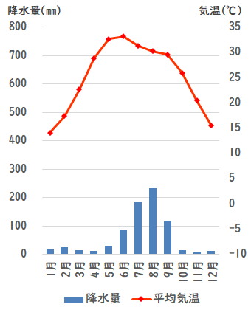
ニューデリー
ムンバイ
ニューデリー
ムンバイ

Slide 6
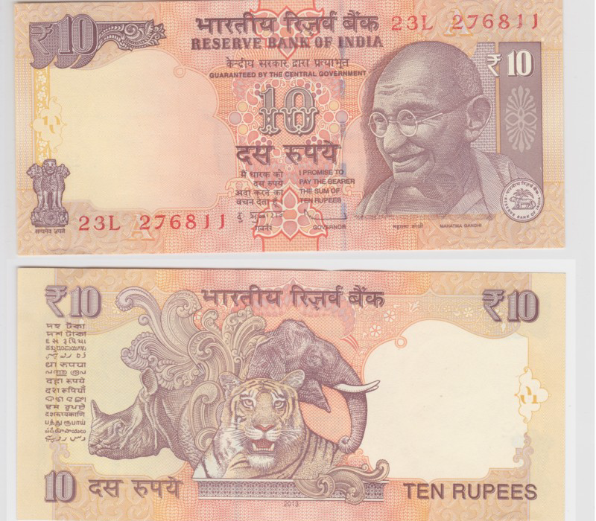
見本
見本

Slide 7
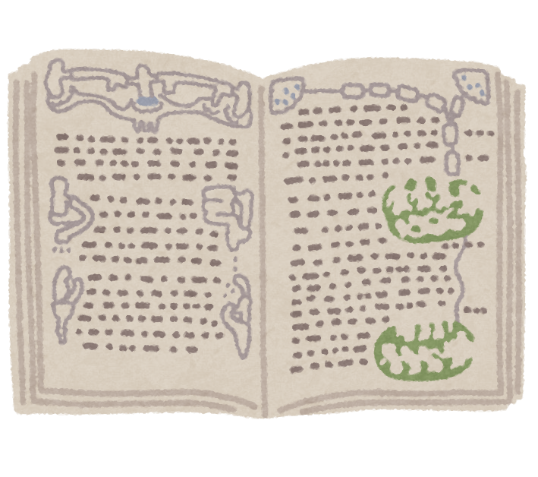
民族
言語
多様性
宗教

Slide 8
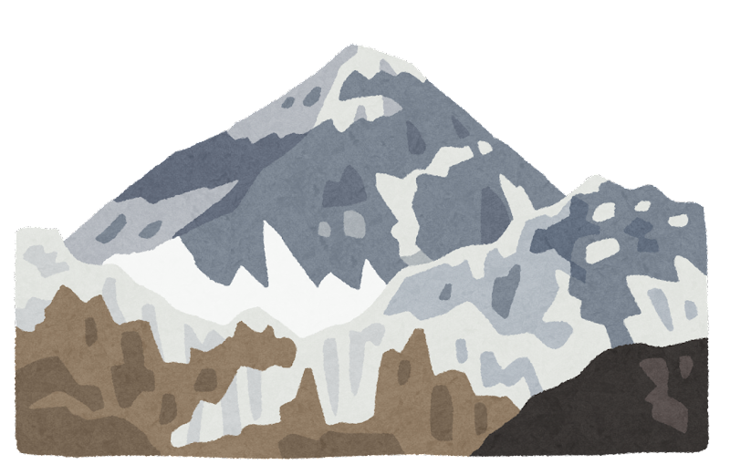
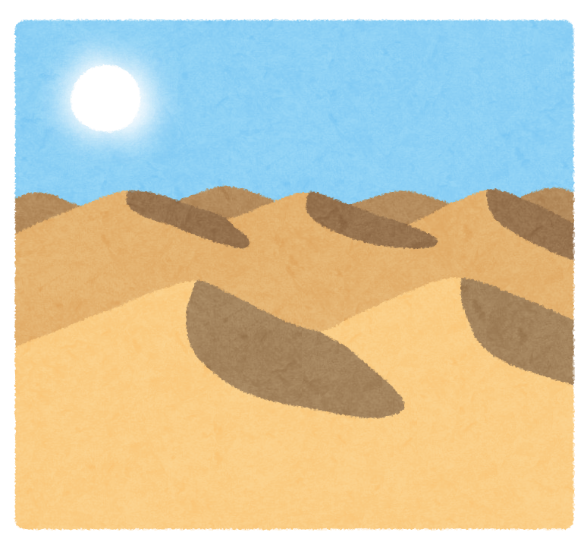
ヒマラヤ山脈
タール砂漠
インド洋

Slide 9
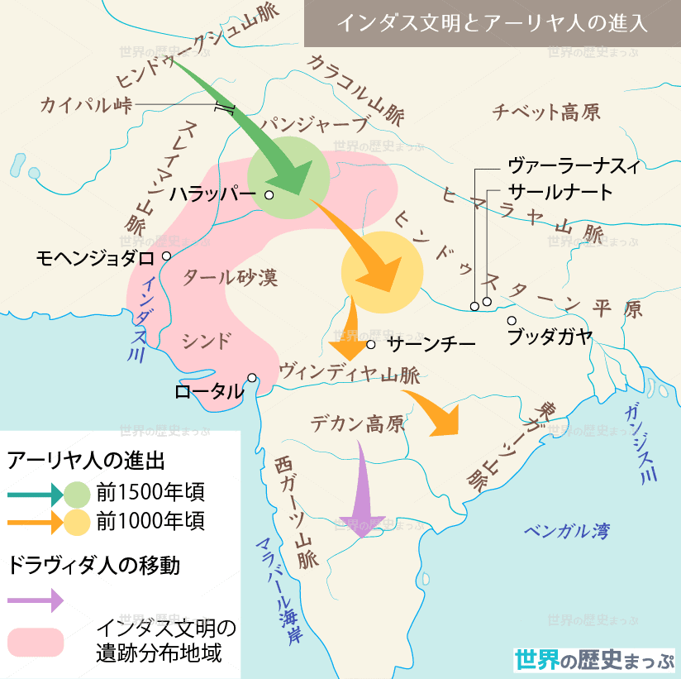
インダス文明

Slide 10
ハラッパー
モエンジョ＝ダーロ
インダス川

Slide 11
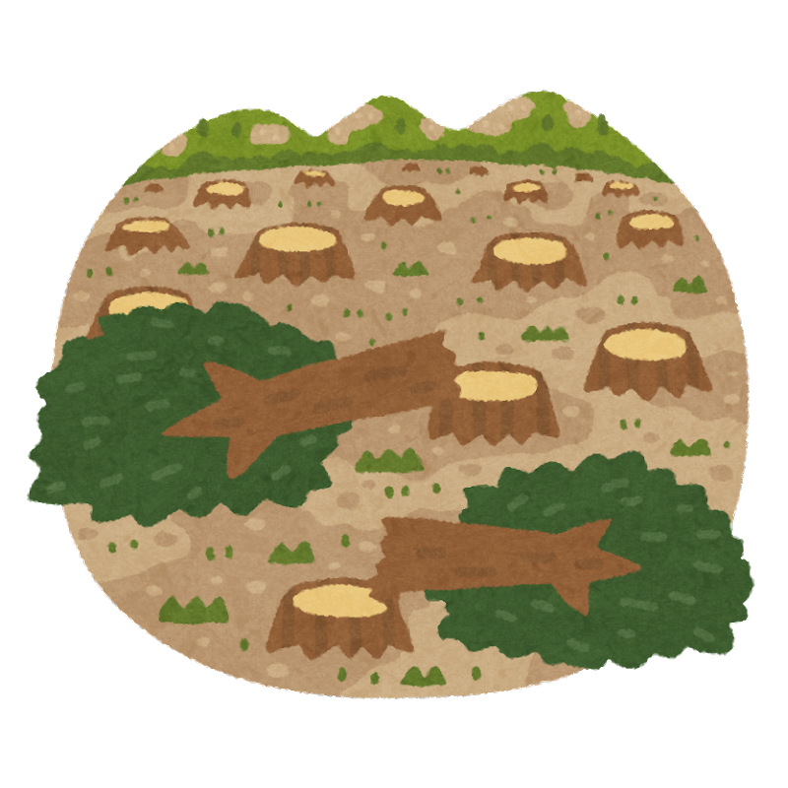
インダス文明
衰退
洪水
環境破壊

Slide 12
南アジアの環境と民族
地形
・・・ヒマラヤ山脈やデカン高原、ガンジス川
など多様な環境
民族
・・・アーリア系、ドラヴィダ系
インダス文明
遺跡
・・・モエンジョ＝ダーロ、ハラッパー
→ 整備された都市、印章、インダス文字（未解読）

